Slide 1
Слайд 1 сбалансированной системы показателей
2023 жылға
Мемлекеттік қызмет көрсетуіне талдау

Slide 2
Слайд 2 сбалансированной системы показателей
Көрсетілетін мемлекеттік қызметтердің тізімі
403011 | Техникалық және кәсіптік, орта білімнен кейінгі және жоғары білім беру ұйымдарының білім алушылары мен тәрбиеленушілеріне,сондай-ақ қамқорлықтағы (қамқоршылықтағы) және патронаттағы тұлғаларға, азаматтардың жекелеген санаттарына тегін тамақ беру
803002 | Техникалық және кәсіптік, орта білімнен кейінгі білім беру ұйымдарында білім алушыларға жатақхана беру
803006 | Техникалық және кәсіптік, орта білімнен кейінгі білім туралы құжаттардың телнұсқасын беру
803008 | Техникалық және кәсіптік білім беру ұйымдарына орта білімнен кейінгі құжаттарды қабылдау
801012 | Техникалық және кәсіптік, орта білімнен кейінгі білім беру ұйымдарында білім алушыларға академиялық демалыс беру
803013 | Білім беру ұйымдарының түрлері бойынша білім алушыларды ауыстыру және қайта қабылдау
803016 | Техникалық-кәсіптік, орта білімнен кейінгі білімін аяқтамаған адамдарға анықтама беру

Slide 3
Слайд 3 сбалансированной системы показателей
2023 жылда көрсетілген мемлекеттік қызметтердің саны
№ р/қ | Мем. қыз. коды | Мемлекеттік қызметтердің атауы | Көрсетілген мемлекеттік қызметтердің жалпы саны | оның ішінде қызмет көрсетілген:
 |  |  |  | "Азаматтарға арналған үкімет" мемлекеттік корпорациясы | Электрондық үкімет порталы | Мемлекеттік орган арқылы тікелей көрсетілген:
 |  |  |  |  |  | қағаз түрінде | көрсетілетін қызметті берушінің ақпараттық жүйелері арқылы
1 | 2 | 3 | 4 | 5 | 6 | 7 | 8
1 | 403011 | Тегін тамақ беру | 39 |  |  | 39
2 | 803002 | Білім алушыларға жатақхана беру | 54 |  |  | 54
3 | 803006 | Техникалық және кәсіптік білім туралы құжаттардың телнұсқаларын беру | 48 | 22 | 23 | 3
4 | 803008 | Техникалық және кәсіптік ұйымдарға құжаттарды қабылдау | 326 |  |  | 54 | 272
5 | 801012 | Академиялық демалыс беру | 7 |  |  | 7
6 | 803013 | Білім алушыларды ауыстыру және қайта қабылдау | 2 |  |  | 2
 |  | Ауыстыру | 1 |  |  | 1
 |  | Қайта қабылдау | 1 |  |  | 1
7 | 803016 | Техникалық-кәсіптік білімін аяқтамаған адамдарға анықтама беру | 1 |  |  | 1
 |  | Жеке тұлғалар бойынша қорытындысы | 477 | 22 | 23 | 160 | 272

Slide 4
Слайд 4 сбалансированной системы показателей
2021-2023 жылдары көрсетілген мемлекеттік қызметтерді салыстырмалы талдау
Мағынасы | 2021 жыл | 2022 жыл | 2023 жыл
Барлық қызметтер | 439 | 586 | 477
Тегін тамақ беру | 56 | 47 | 39
Жатақхана беру | 53 | 57 | 54
Телнұсқаларды беру | 44 | 46 | 48
ТжКБ-ге құжаттарды қабылдау | 261 | 411 | 326
Академиялық анықтама беру | 6 | 5 | 1
Ауыстыру және қайта қабылдау | 9 | 10 | 2
Академиялық демалыс беру | 3 | 10 | 7

Slide 5
Слайд 5 сбалансированной системы показателей
2023 жылы
Дәлелді бас тарту– 0
БАҚ-та жарияланымдар– 9,
Тікелей эфир өткізілді- 2
Біліктілікті арттыру курстарынан өту
– 4 қызметкер
ИТОГИ

Slide 6
Слайд 6 сбалансированной системы показателей
2023 жылға арналған «Мемлекеттік қызмет көрсету сапасын арттырудың кешенді көрсеткіші» негізгі нысаналы индикаторы
№ | Ақмола облысы басқармасының атауы (қызмет көрсетушілер) | 2023 жылға арналған «Мемлекеттік қызметтер көрсету сапасын арттырудың кешенді көрсеткіші" түйінді нысаналы индикаторына қол жеткізу жөніндегі міндеттер |  |  |  |  |  |  |  |  |  |  |  | Мемлекеттік қызметтер көрсету сапасын қамтамасыз етудің кешенді көрсеткіші (%жоспары)*
 |  | Мемлекеттік қызметтер көрсету кезінде заңнама талаптарының сақталуын қамтамасыз ету % |  | Мемлекеттік қызмет көрсету мәселелері бойынша құқықтық түсіндіру жұмыстарын жүргізу |  | "Электрондық үкімет" порталы, Мемлекеттік корпорация арқылы көрсетілетін мемлекеттік қызметтердің үлесін ұлғайту% |  |  |  | Мемлекеттік қызметтерді көрсету кезінде пайдаланылатын ескірген компьютерлік техниканы жаңарту % |  | біліктілікті арттыру курстарынан өткен
 |  |  |  |  |  | ПЭП |  | Госкорпорация
 |  | план% | факт % | план | факт % | план% | факт % | план% | факт % | план% | факт % | план% | факт % | план | факт %
 | 1 | 2 | 3 | 4 | 5 | 6 | 7 | 8 | 9 | 10 | 11 | 12 | 13 | 14 | 15
1 | «Ақмола облысы білім басқармасының жанындағы Степногорск қаласының Жоғары колледжі» МКҚК | 100 | 100 | 100 | 94,4 | 90 | 56,0 | 95 | 36,7 | 100 | 100 | 100 | 80 | 90 | 77,85
Электрондық үкімет порталы, мемлекеттік корпорация және көрсетілетін қызметті берушінің электрондық жүйелері арқылы мемлекеттік қызмет көрсету үлесін арттыру бойынша жұмысты жалғастыру

Slide 7
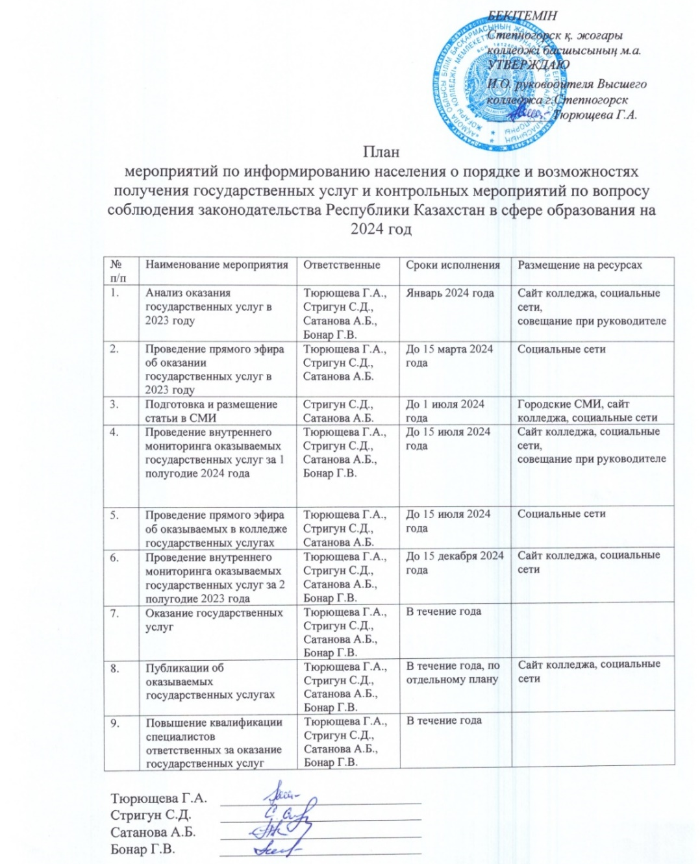
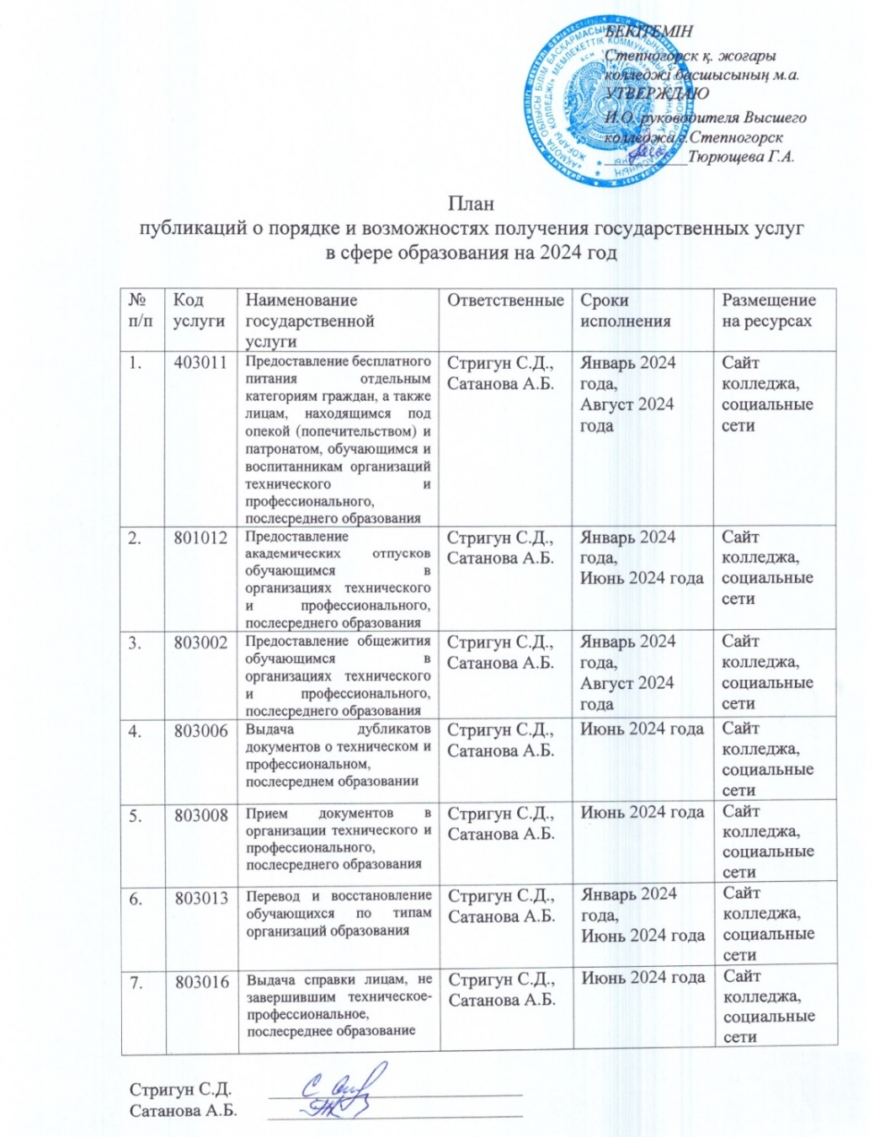
Слайд 7 сбалансированной системы показателей
2024 жылға мемлекеттік қызмет көрсету саласындағы жұмыс жоспары

Slide 8
Слайд 10 сбалансированной системы показателей
Назарларыңызға
рахмет!

